Slide 1
Дипломный проект на тему:
«Сравнительный анализ работы алгоритмов ML и DL»
Выполнил слушатель группы AR Куделькин А.Е.

Slide 2
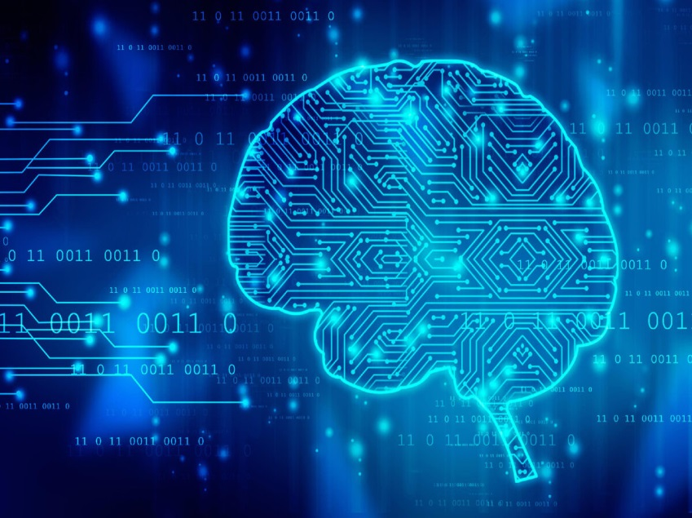
Цели проекта:
Провести эксперимент по прогнозированию бизнес драйвера крупного ритейлера классическими алгоритмами и рекуррентной нейронной сетью(LSTM).
Подобрать наилучшую модель и гиперпараметры используя метрику качества – коэффициент детерминации.
Оптимизировать работу модели для наилучшего прогноза январских праздничных дней

Slide 3
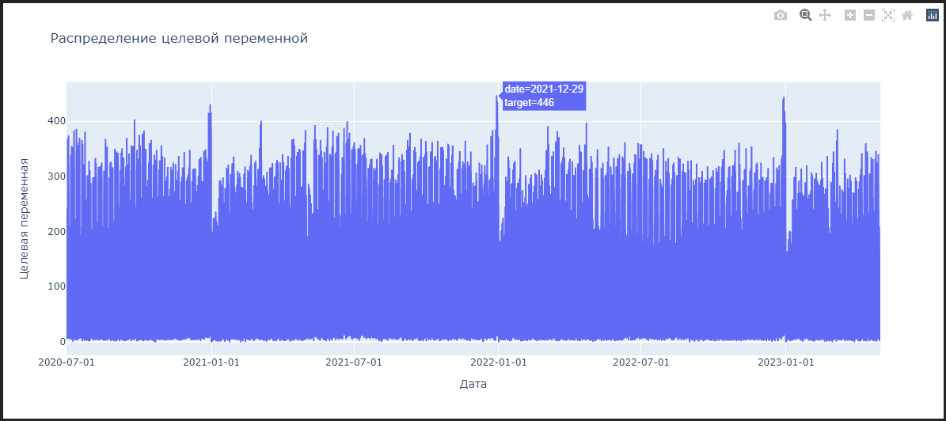
Количество продаваемого товара в часовой грануле

Slide 4
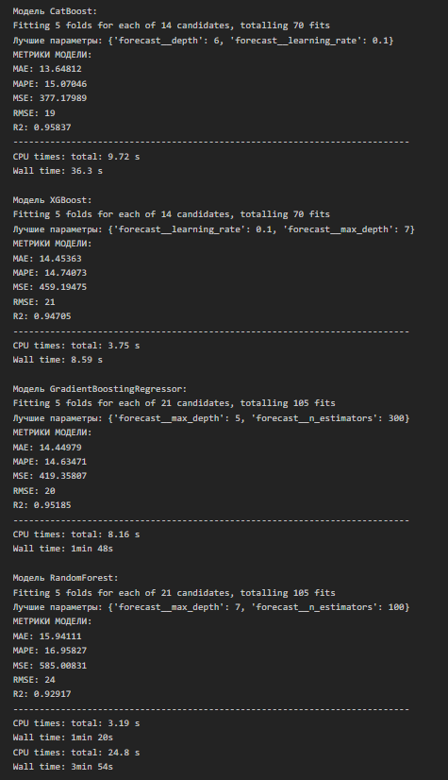
Выбор алгоритма и подбор гиперпараметров по сетке
CatBoost – 0.95837
GradientBoosting – 0.95185
XGBoost – 0.94705
RandomForest – 0.92917

Slide 5
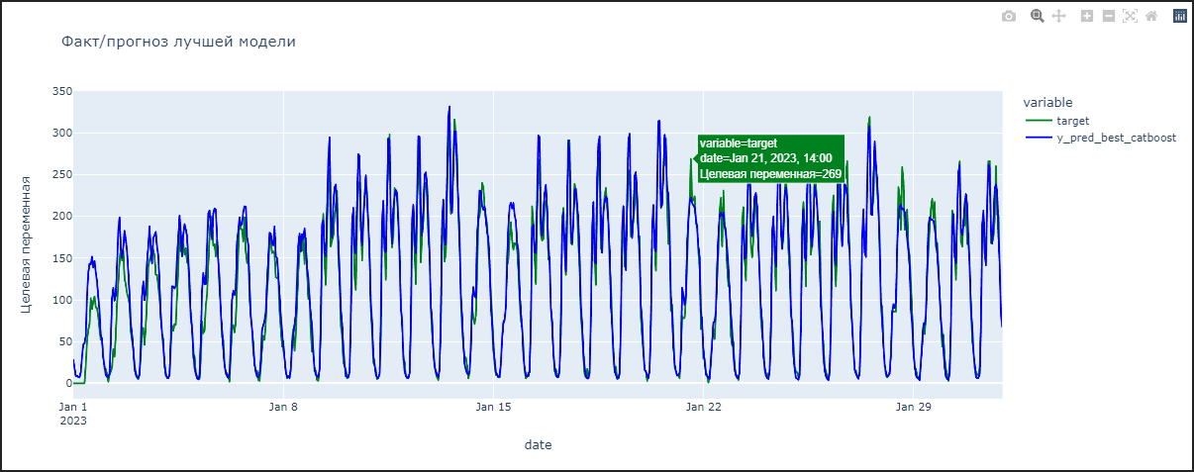
Результат работы на январе 2023г.
Плохой результат на первых днях года и отличные показатели на остальном месяце

Slide 6
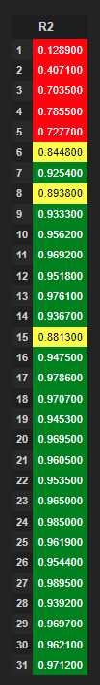
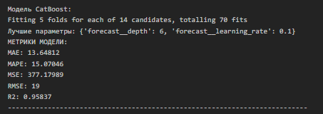
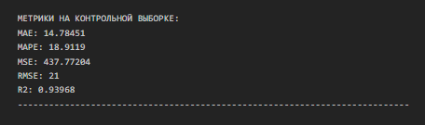
Небольшая переобученность, но надо учитывать сложность контрольной выборки

Slide 7
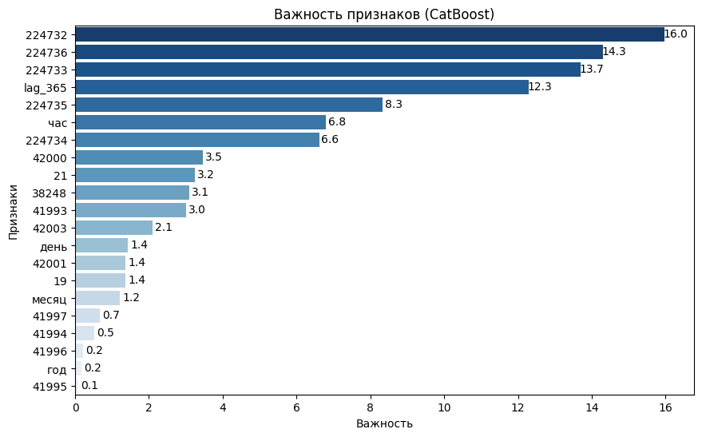
Наиболее влиятельными признаками являются Лаги с 35 по 91 день с шагом 7, для лучшего контроля недельного профиля

Slide 8
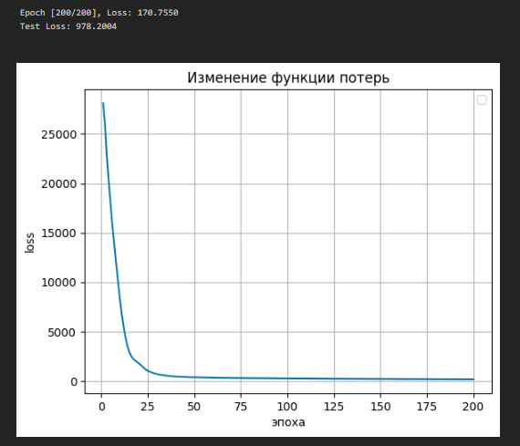
RNN с архитектурой LSTM
Параметр | Значение
input_size | 21
hidden_size | 400
num_layers | 2
output_size | 1
num_epochs | 200
learning_rate | 0.07
dropout_prob | 0.2
criterion | MSELoss
optimizer | Adam
Несмотря на использование регуляризатора dropout, нейронная сеть сильно переобучается

Slide 9
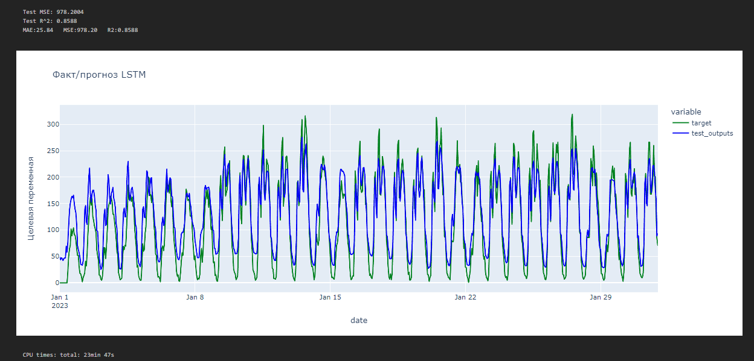
Результат работы LSTM
Плохие результаты в начале года + неверные прогнозы на нижних и верхних значениях

Slide 10
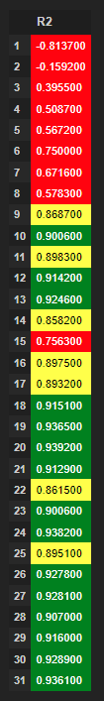
Сравнительный анализ работы ML и DL
LSTM
CatBoost
При работе с табличными данными, в виде временных рядов, можно выделить следующее:
1.Существенный перевес в сторону классических алгоритмов ML по времени прогнозирования;
2. Точность прогноза ощутимо выше у любого подвида градиентного бустинга при одинаково затраченном времени подбора гиперпараметров;
3. Требования к вычислительным мощностям также намного скромнее у классических моделей.
Проект выполнен на CPU Intel Core i7-10700/32Gb, что недостаточно для быстроты работы нейронных сетей. Возможно с GPU удалось бы подобрать гиперпараметры и получить более лучшие результаты.

Slide 11


